Slide 1
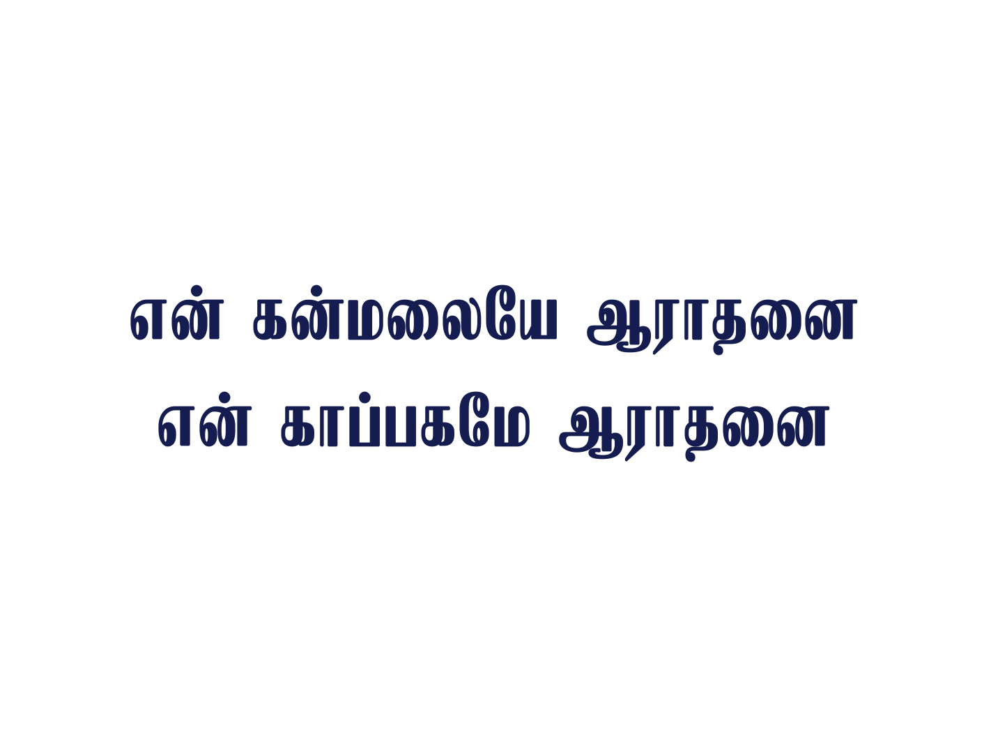
Notes:
Slide 1 - என் கன்மலையே
Slide 2 - உமக்கு நிகர்
Slide 3 - புயலின் நேரத்தில்
Slide 4 - தோல்வியின் நேரத்தில்
Slide 5 - தடுக்கின நேரத்தில்

Slide 2
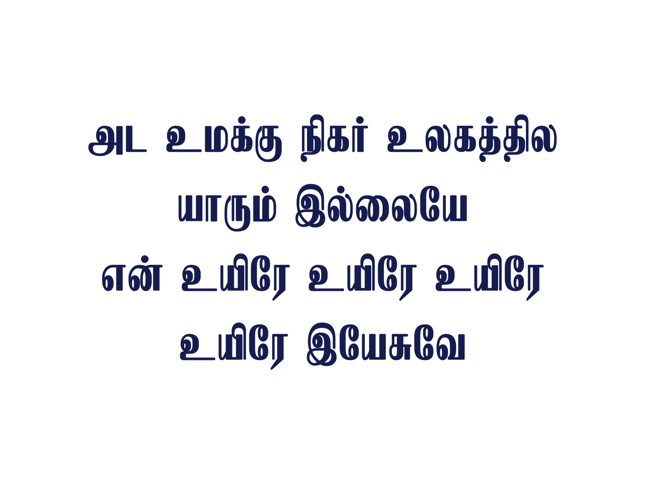
Notes:
Slide 1 - என் கன்மலையே
Slide 2 - உமக்கு நிகர்
Slide 3 - புயலின் நேரத்தில்
Slide 4 - தோல்வியின் நேரத்தில்
Slide 5 - தடுக்கின நேரத்தில்

Slide 3
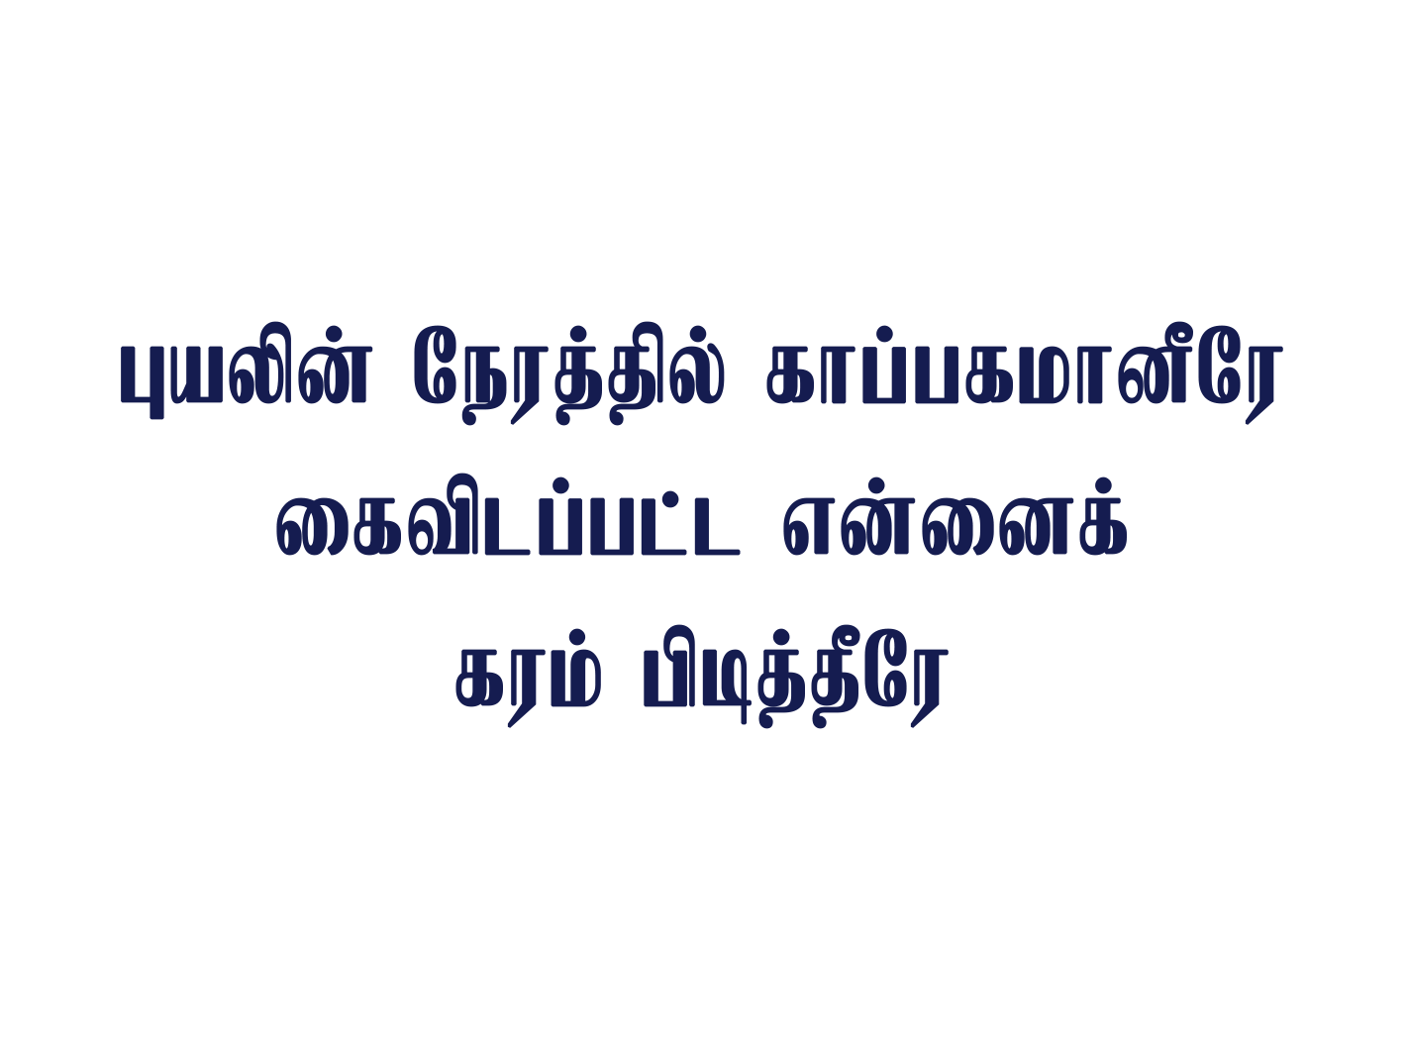
Notes:
Slide 1 - என் கன்மலையே
Slide 2 - உமக்கு நிகர்
Slide 3 - புயலின் நேரத்தில்
Slide 4 - தோல்வியின் நேரத்தில்
Slide 5 - தடுக்கின நேரத்தில்

Slide 4
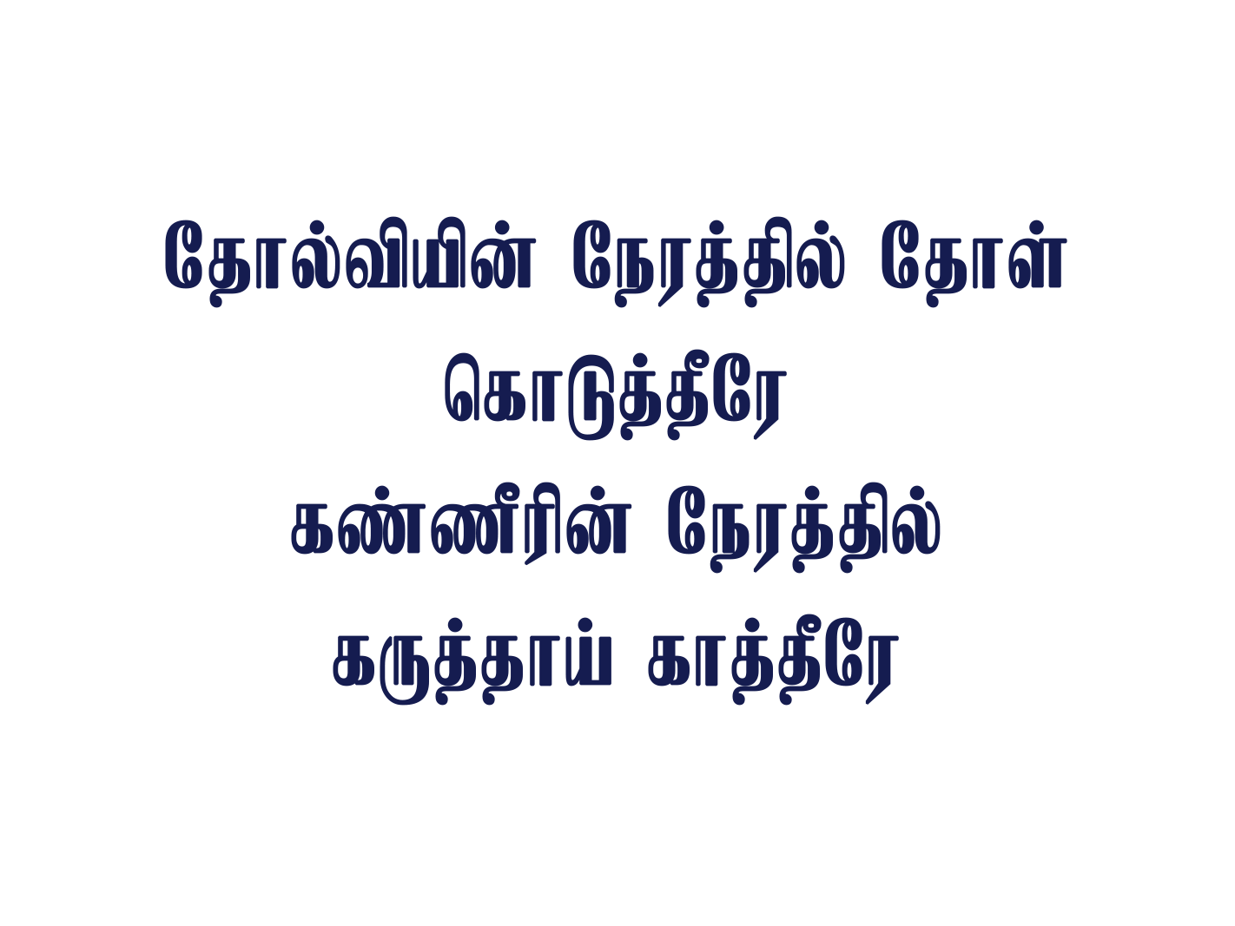
Notes:
Slide 1 - என் கன்மலையே
Slide 2 - உமக்கு நிகர்
Slide 3 - புயலின் நேரத்தில்
Slide 4 - தோல்வியின் நேரத்தில்
Slide 5 - தடுக்கின நேரத்தில்

Slide 5
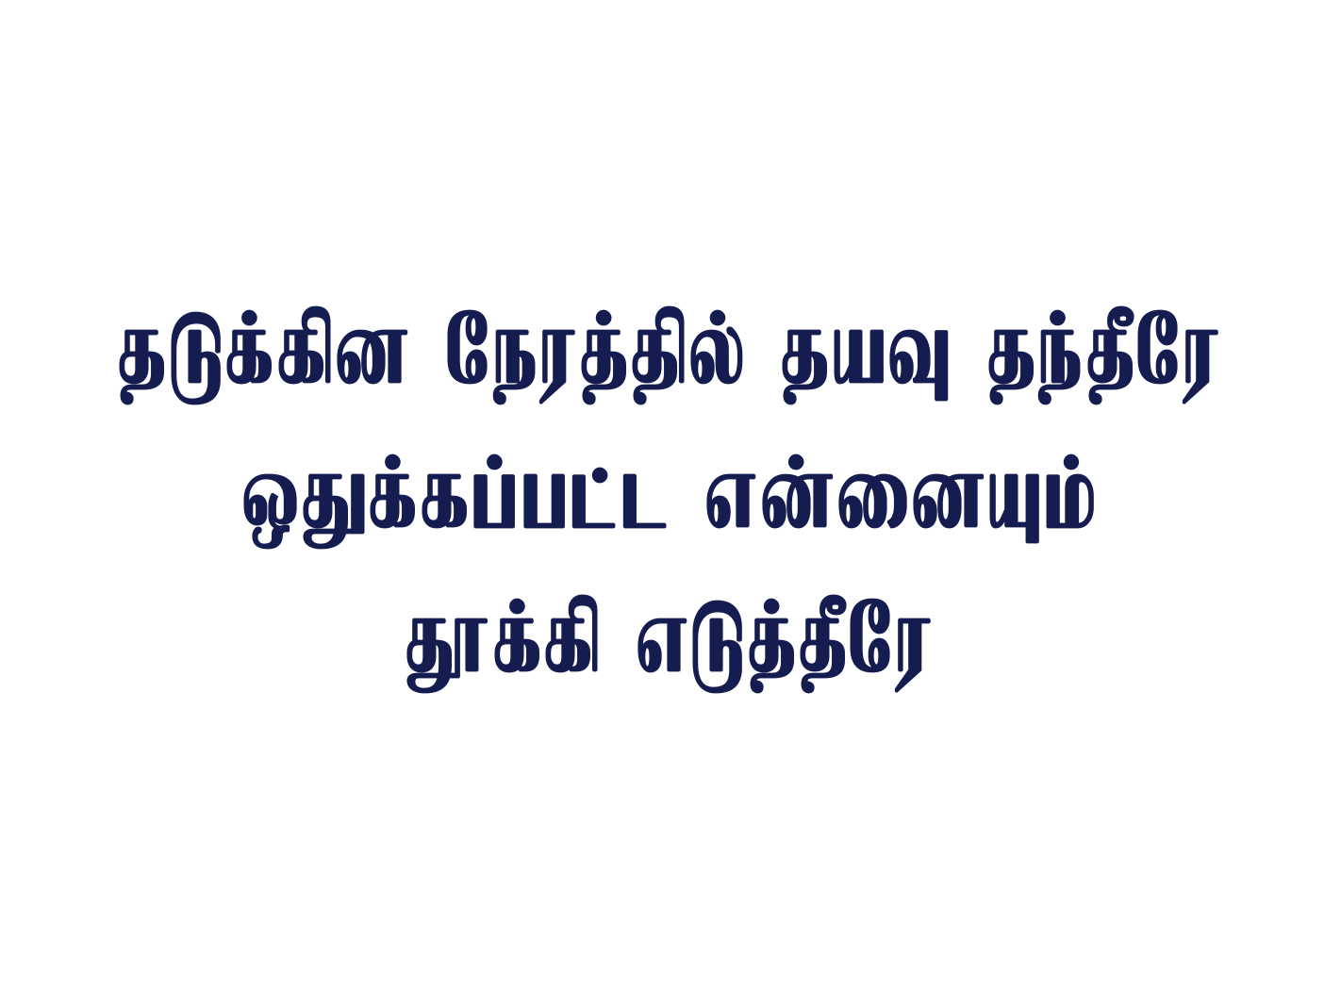
Notes:
Slide 1 - என் கன்மலையே
Slide 2 - உமக்கு நிகர்
Slide 3 - புயலின் நேரத்தில்
Slide 4 - தோல்வியின் நேரத்தில்
Slide 5 - தடுக்கின நேரத்தில்

